Slide 1
Service plan
สาขากัญชาทางการแพทย์
จ.เพชรบูรณ์
ภญ.สุภาวดี ธรรมโกศล
หัวหน้ากลุ่มงานการแพทย์แผนไทยและการแพทย์ทางเลือก
สำนักงานสาธารณสุขจังหวัดเพชรบูรณ์

Slide 2
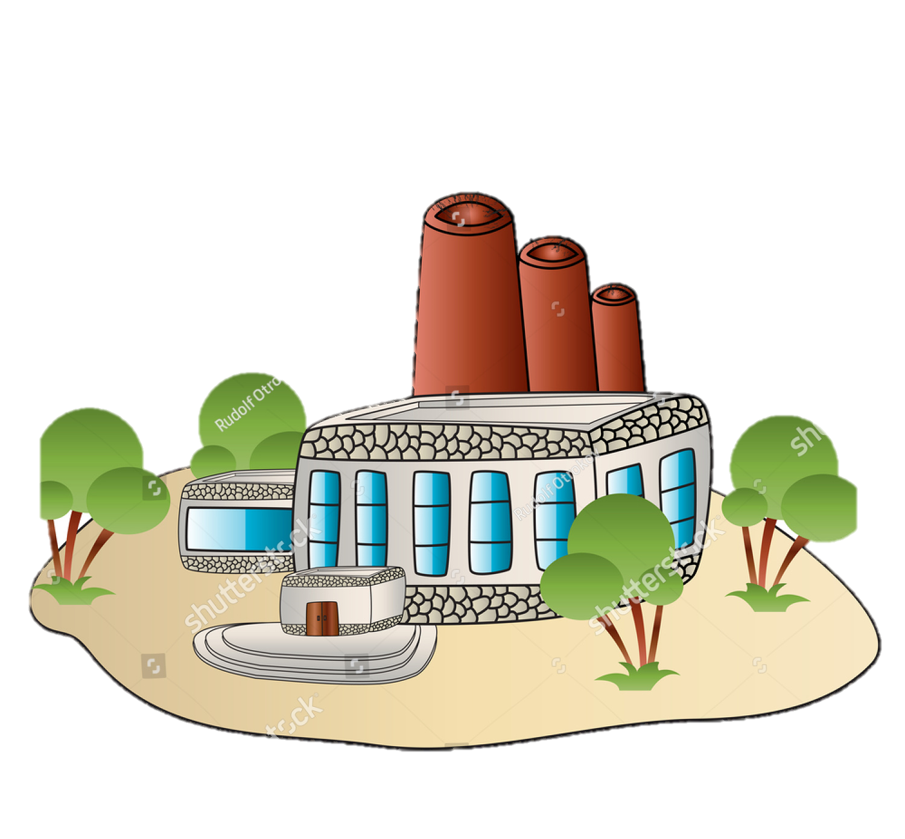
กัญชาทางการแพทย์ จังหวัดเพชรบูรณ์
ต้นน้ำ
กลางน้ำ
ปลายน้ำ
การวิจัย | การแพทย์ (รพ.สต.ระยะ2)
รพร.หล่มเก่า | 1. รพ.เขาค้อ 2. รพ.สต.นาน้ำโครม
แผนพัฒนาการปรุงยา ใน รพ./ รพ.สต.
รพ.เพชรบูรณ์ รพร.หล่มเก่า รพ.สต.ปากช่อง รพ.สต.ซับสมพงษ์ รพ.สต.ท่าโรง
คลินิกกัญชาทางการแพทย์
1. รพ.สังกัด สป.สธ 11 แห่ง (ร้อยละ 100) 2. คลินิกเอกชน 2 แห่ง 3. รพ.สต. 11 แห่ง (ขยายเป็น 30 แห่ง ในปี 66)

Slide 3
ตัวชี้วัด SP สาขากัญชาทางการแพทย์ ปีงบประมาณ 2566
ตัวชี้วัด | เป้าหมาย ปี 66 | ผลงานปี 64 | ผลงานปี 65
1. ร้อยละของผู้ป่วยที่มีการวินิจฉัยระยะประคับประคอง ที่ไดรับการรักษาด้วยยากัญชาทางการแพทย์ | ≥ ร้อยละ 5 | N/A | ร้อยละ 2.88 (157 ราย/ 5,449 ราย)
2. ร้อยละของผู้ป่วยทั้งหมดที่ไดรับการรักษาด้วยยากัญชาทางการแพทย์ | เพิ่มขึ้นร้อยละ 50 (จาก ปี 64) | 398 ราย | 926 ราย ( ร้อยละ 132)
3. จำนวนงานวิจัยและการจัดการความรู้ด้านกัญชาทางการแพทย์ | เขตสุขภาพละ 2 เรื่อง | N/A | N/A

Slide 4
การจัดสรรเงินกันจังหวัด ปีงบประมาณ 2565 สำหรับจัดซื้อกัญชาทางการแพทย์
โรงพยาบาล | จัดสรร ปี 65 (บาท) | จัดซื้อ ปี 65 (บาท) | ยอดคงเหลือ (บาท) | แผนจัดซื้อยากัญชา ปี 66 (บาท)
เพชรบูรณ์ | 50,000 | 49,000 | 1,000 | 123,300
หล่มเก่า | 30,000 | 30,000 | - | 30,000
บึงสามพัน | 30,000 | 30,000 | - | 120,000
น้ำหนาว | 20,000 | 18,650 | 1,350 | 76,700
หนองไผ่ | 40,000 | 40,000 | - | 186,500
หล่มสัก | 50,000 | 49,550 | 450 | 104,000
วิเชียรบุรี | 30,000 | 19,150 | 10,850 | 78,600
เขาค้อ | 10,000 | 10,050 | - 50 | 30,000
ชนแดน | 20,000 | 20,000 | - | 6,800
วังโป่ง | 10,000 | 13,475 | - 3,475 | -
ศรีเทพ | 10,000 | 19,750 | - 9,750 | -
รวมมูลค่า | 300,000 | 299,625 | 375 | 755,900

Slide 5
Thank you

